Slide 1
geoserver介绍

Slide 2
geoserver简介
基于java的地图服务器
使用开发协议发布所有主要数据源
WCS协议，WFS协议的参考实现（http协议->http服务器）
WMS协议实现

Slide 3
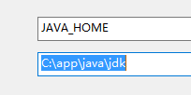
安装
安装jdk 1.8（安装geoserver要求的版本来）
设置环境变量JAVE_HOME为jdk安装路径
将JAVE_HOME/bin添加到PATH环境变量中

Slide 4
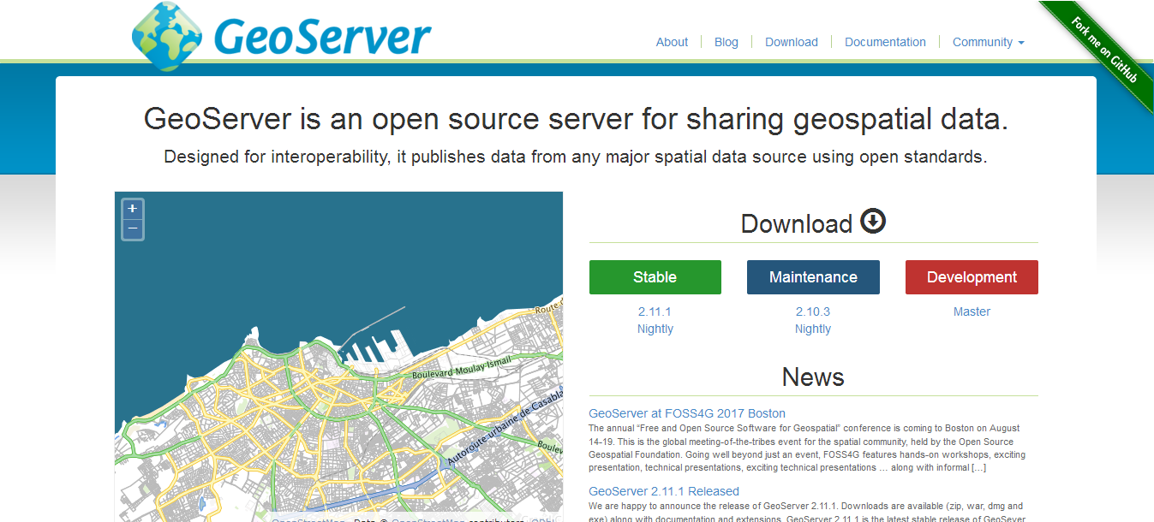
安装
在GeoServer的下载页面http://geoserver.org/，选择Stable版本获取Windows Installer格式

Slide 5
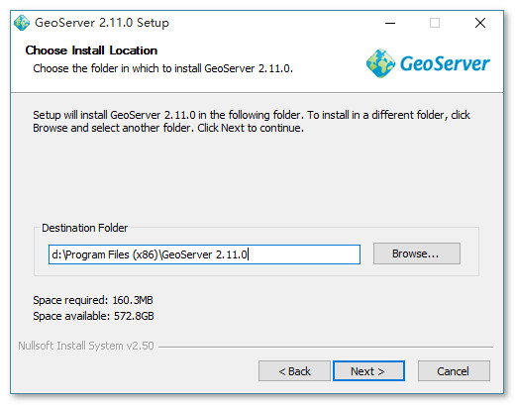
安装

Slide 6
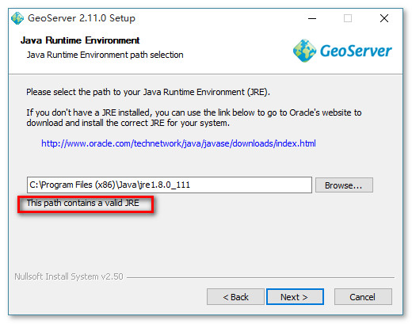
安装

Slide 7
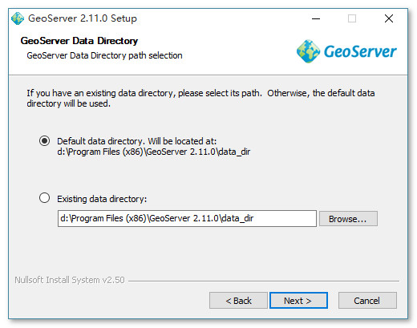
安装

Slide 8
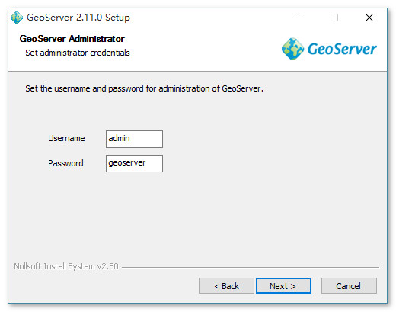
安装

Slide 9
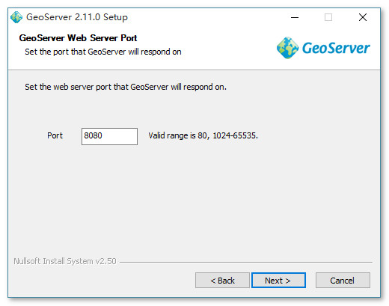
安装

Slide 10
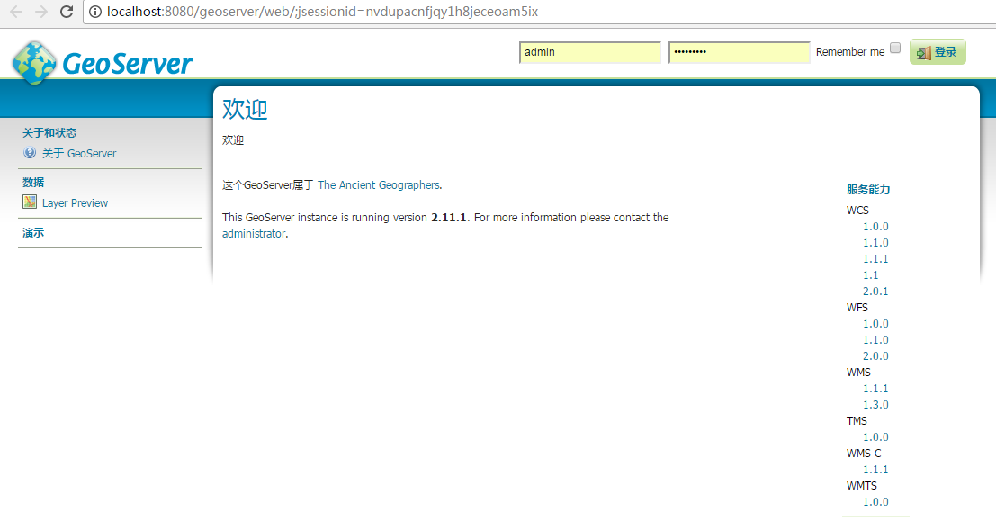
安装
GeoServer安装完成后点击Finish以便关闭安装向导。如果你之前选择的启动方式是服务方式，这个时候它已经启动了，如果你选择的是手动方式，请在开始菜单中选择Start GeoServer。 浏览地址http://[SERVER_URL]:[PORT]/geoserver/
(Ex: http://localhost:8080/geoserver/) 以访问GeoServer的Web管理界面（管理接口，服务接口）

Slide 11
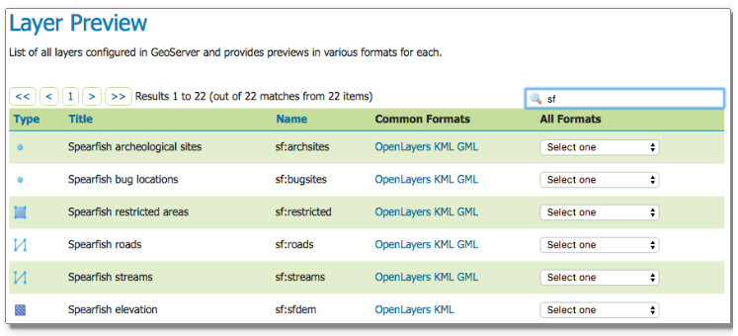
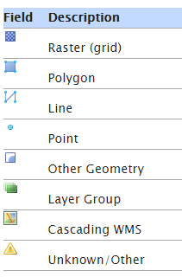
GeoServer基本概念
Layer Preview—图层预览
图层预览可以查看已经发布的地图服务

Slide 12
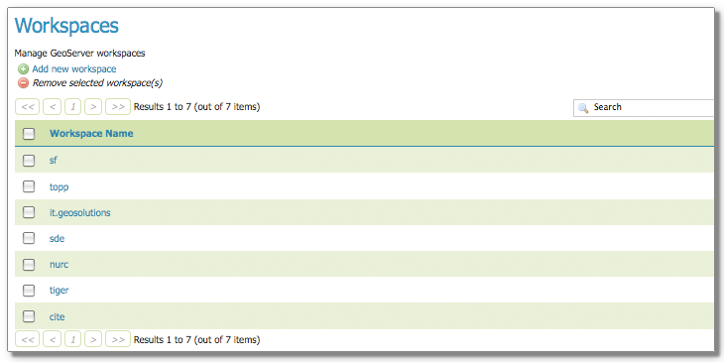
GeoServer基本概念
Workspace—工作空间
这个概念类似于命名空间，一个工作空间就是一个容器，它用来组织一个项目。在GeoServer中，一个工作空间是用来组合一系列近似的图层，可识别的图层通常是指格式如：它们工作空间的名称+冒号+图层名称而组成。（例如：topp:states）在不同的工作空间下可以存在两个同名的图层。（例如：sf:states , topp:states）

Slide 13
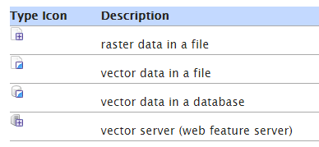
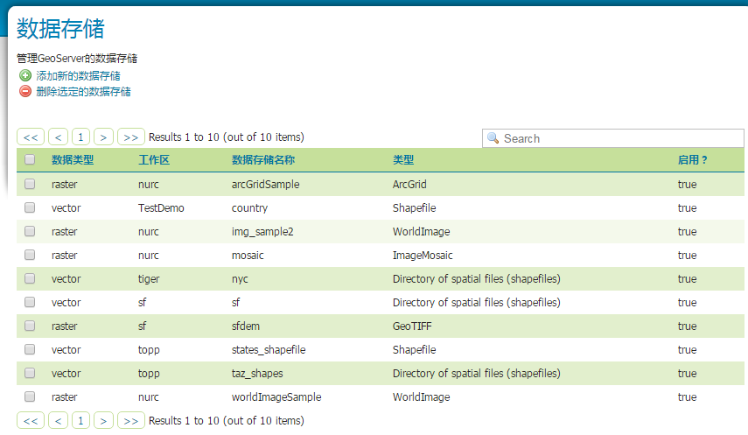
GeoServer基本概念
Storage—数据仓库
一个数据仓库配置一个到栅格或矢量数据源的连接。一个数据源可以包含多个或一个数据项。数据库（多个表），一个单独的文件（一个shapefile），或一个目录（多个shapefile）。数据仓库建立时会需要指派一个工作空间。

Slide 14
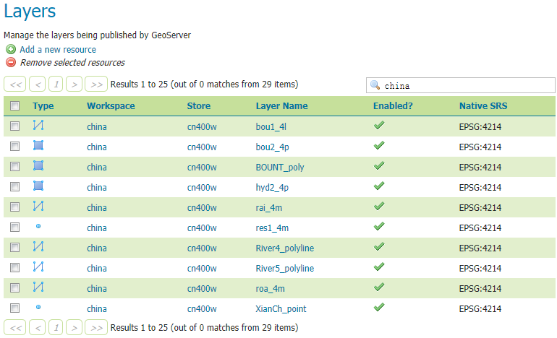
GeoServer基本概念
Layers—图层
在GeoServer中，图层是指那些包含地理要素的栅格或矢量数据。所有的图层都会有自己的一个数据源，这个数据源指向store中的一个数据项。

Slide 15
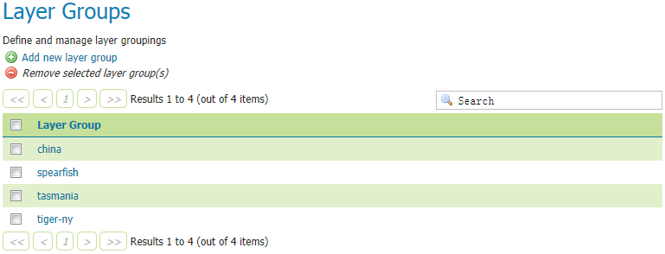
GeoServer基本概念
图层组
用于组织图层，简化wms请求

Slide 16
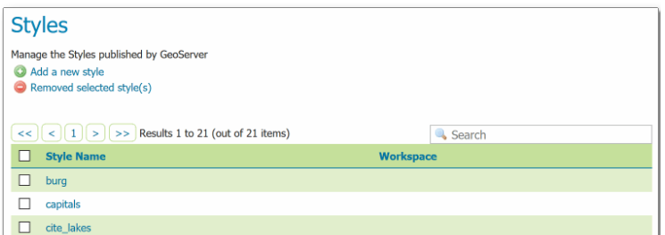
GeoServer基本概念
Styles—样式
设置wms图像的渲染样式

Slide 17
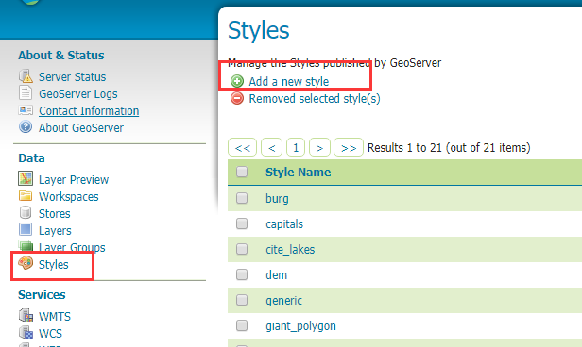
例子

Slide 18
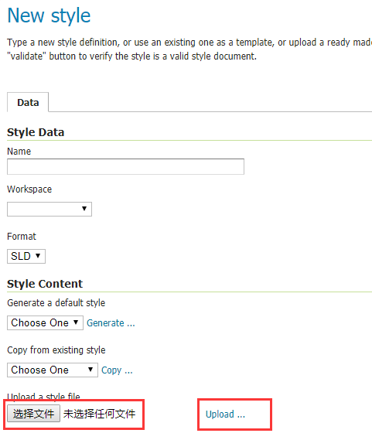
例子

Slide 19
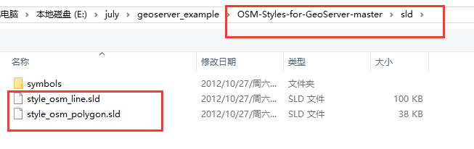
例子

Slide 20
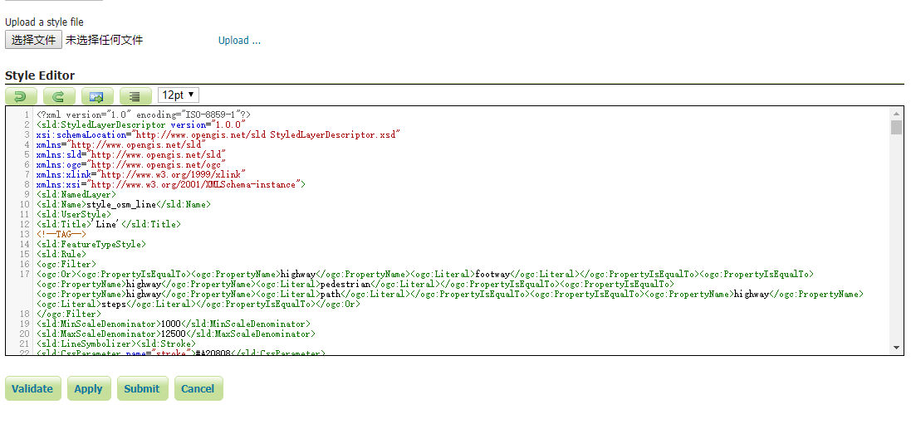
例子

Slide 21
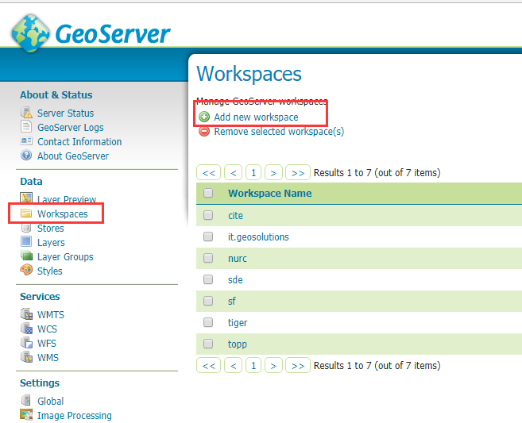
例子

Slide 22
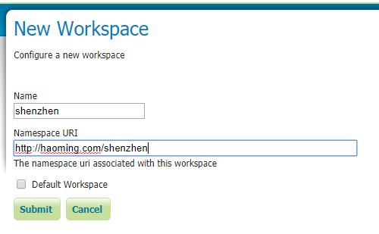
例子

Slide 23
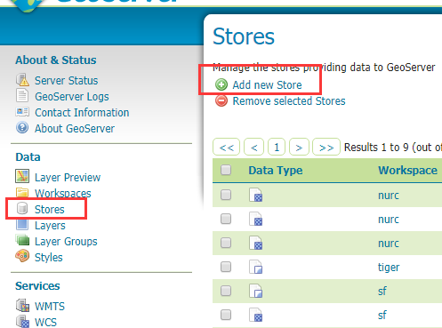
例子

Slide 24
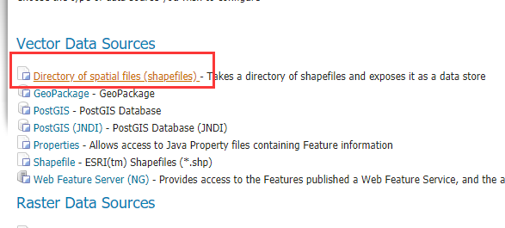
例子

Slide 25
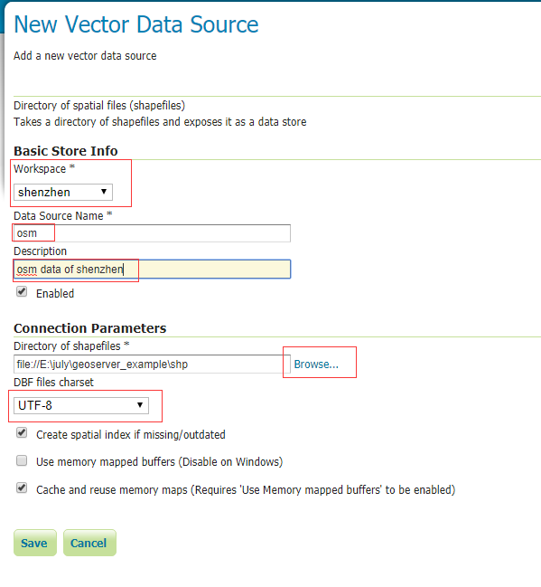
例子

Slide 26
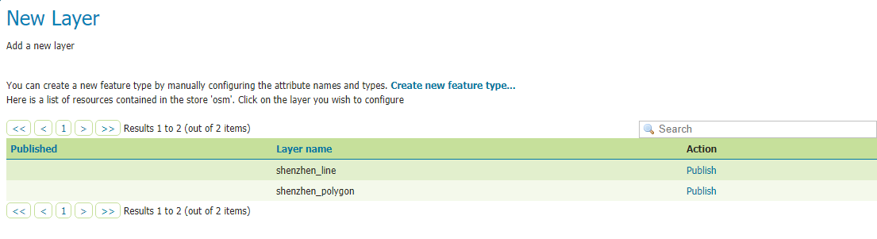
例子

Slide 27
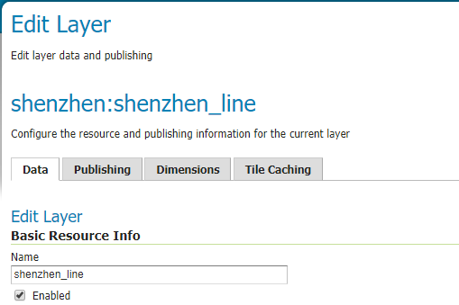
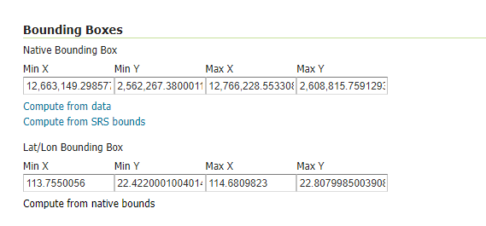
例子

Slide 28
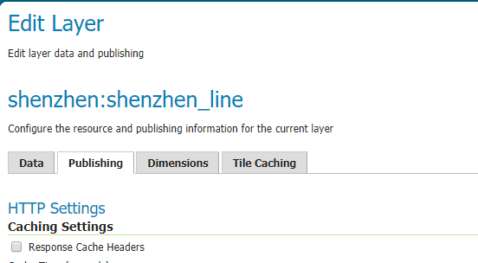
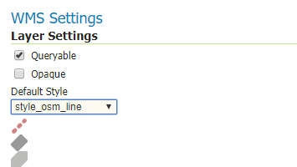
例子

Slide 29
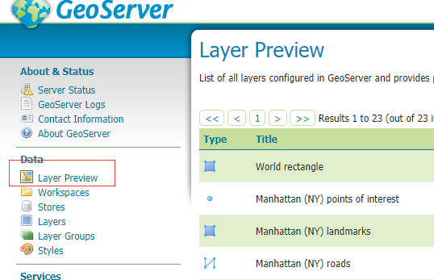
例子

Slide 30
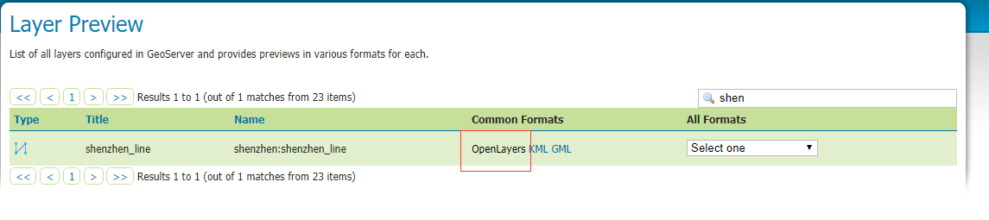
例子

Slide 31
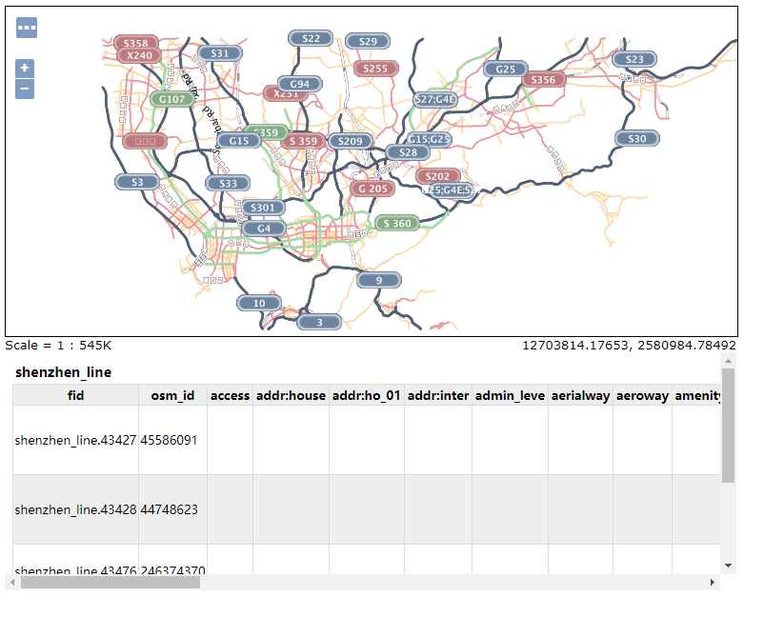

Slide 32
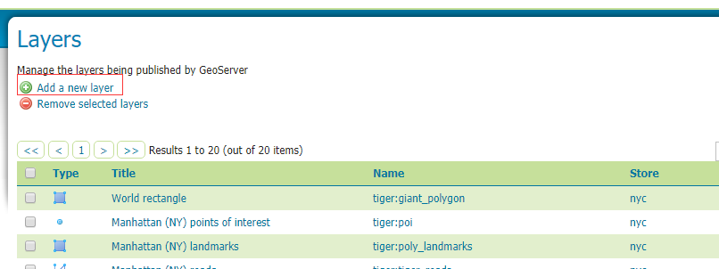
例子

Slide 33
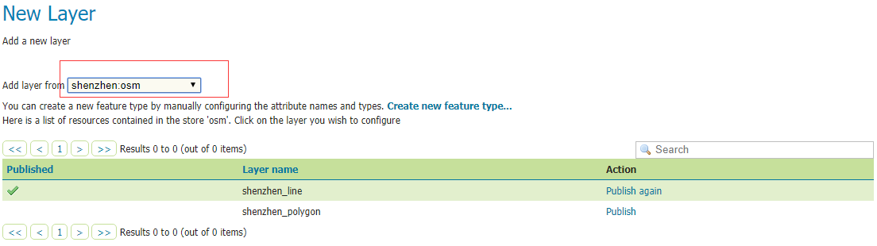
例子

Slide 34
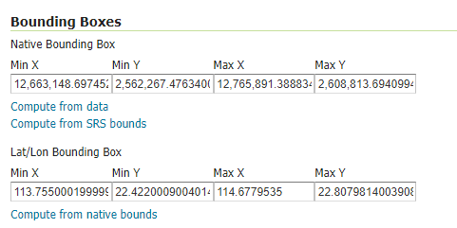
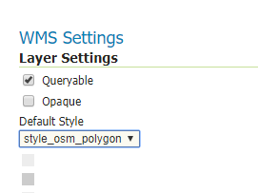
例子

Slide 35
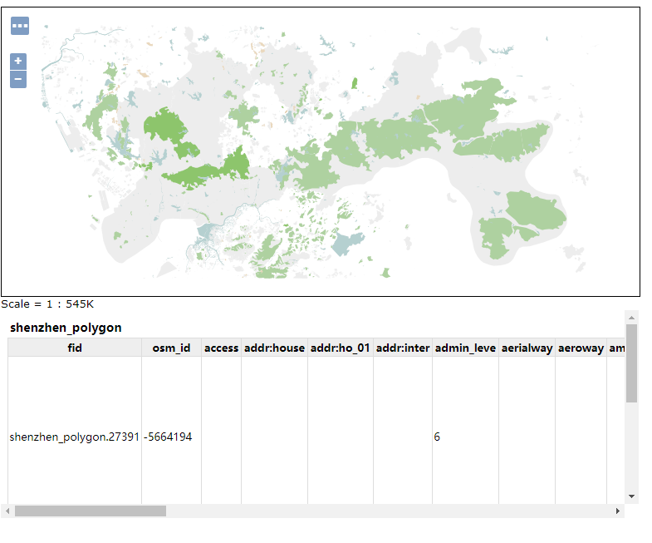
例子

Slide 36
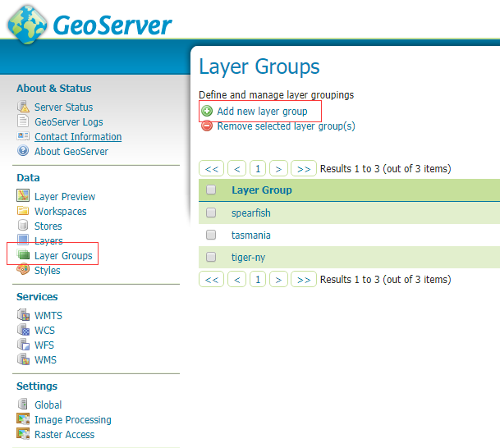
例子

Slide 37
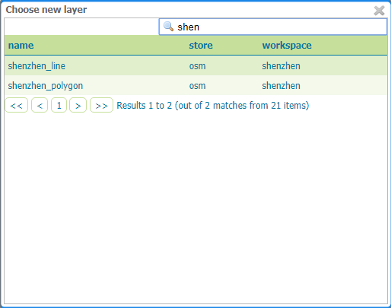
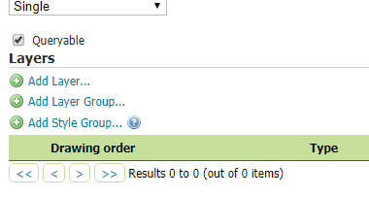
例子

Slide 38
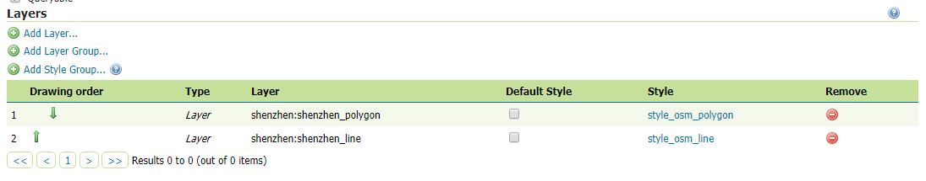
例子

Slide 39
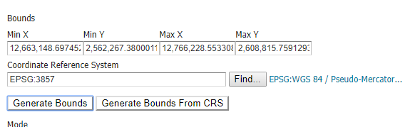
例子

Slide 40
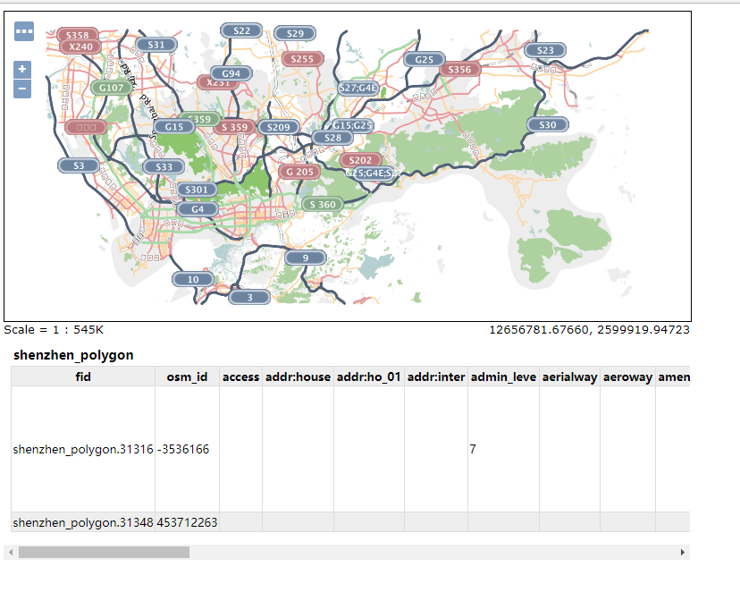
例子

Slide 41
ogc
ogc(open geospatial consortium)负责制定数据标准和交换协议标准
数据标准：
GML，KML ，NetCDF，GeoPackage
样式标准：
SLD (Styled Layer Descriptor)
协议标准：
WMS, WFS, WCS, WPS

Slide 42
ogc
浏览服务 WMS（web map service）
提供一系列的地图图像可以被组合和显示在客户端上，支持有限的查询，不支持修改。
下载服务 WFS(web feature service), WCS（web coverage service）
获取地图图像背后的原始数据
WFS矢量，WCS栅格
空间过滤，属性过滤
地理处理服务 WPS （web processing service）

Slide 43
ogc一般请求
GetCapabilities
所有协议都有，一个xml描述服务的能力，协议实现的程度，支持的输出格式，有哪些图层
Describe<Content>
获得一个图层的详细信息，wfs中获得矢量图层的属性信息
Get<Content>
根据提供的参数取回特定的内容GetMap ，GetFeature ，GetCoverage

Slide 44
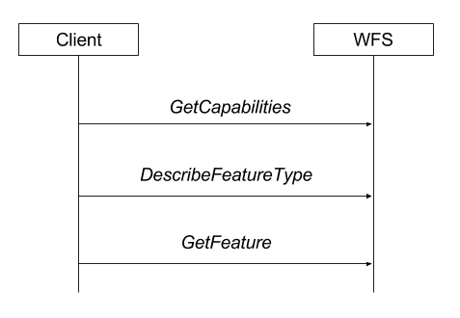
ogc

Slide 45
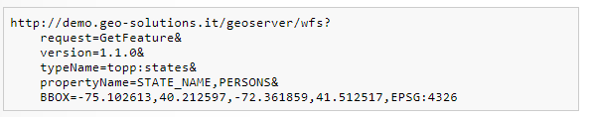
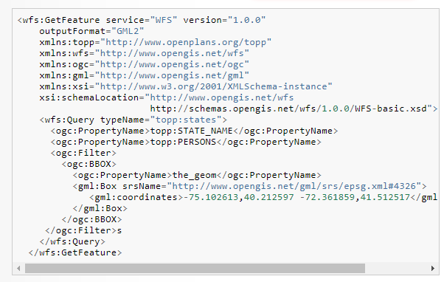
ogc 请求编码
GET: query键值对
POST: xml

Slide 46
wms
提供多个图层（每个图层都有自己的投影）
每个图层有一个或多个style
请求允许自由组合一个或多个图层（图层至少有一个共同的目标投影，图层可以来自不同的服务器，png图像）
支持多个目标投影（整个epsg数据库）
图像大小和比例尺自定义
查询能力（某个位置的要素是什么）

Slide 47
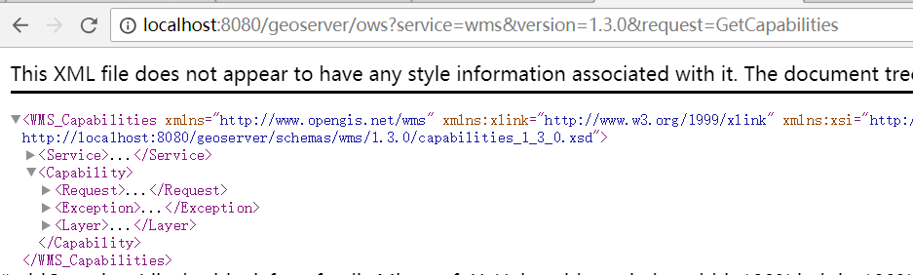
wms
GetCapabilities
service: 联系人信息
capability: 服务可以处理的请求

Slide 48

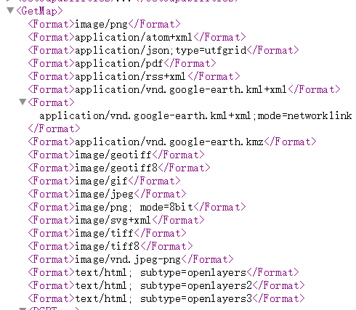
wms
支持的请求类型，并不是所有请求类型都强制要求实现。
GetCapabilities和GetMap是强制要求。
GetFeatureInfo不是强制要求。
规范只要求实现PNG,JPEG,GIF中的其中一种输出格式。
实现提供了很多种输出格式。

Slide 49
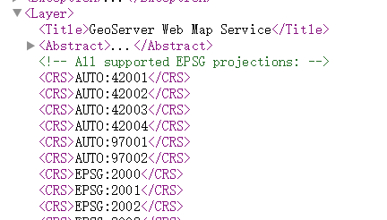
wms
layers
图层以树的方式组织，请求父图层会返回它所有子图层，子图层会继承父图层的属性。
顶部是一个根图层，用于一次返回所有子图层。它列出了服务支持的所有目标投影（geoserver列出了epsg数据库中的所有投影，也就是说对客户端投影没有要求）。
根图层内部是一系列的子图层(继承父图层的属性)
子图层指定了style，bounding box等属性

Slide 50

wms

Slide 51
wms
GetMap:
http://localhost:8080/geoserver/wms?
SERVICE=WMS&
VERSION=1.1.1&
REQUEST=GetMap&
FORMAT=image/png&
TRANSPARENT=true&
LAYERS=shenzhen_shp:shenzhen_polygon,shenzhen_shp:shenzhen_line&
SRS=EPSG:3857&
WIDTH=769&
HEIGHT=347&
BBOX=12695639.798242625,2575714.148131186,12697472.23330469,2576539.698302377

Slide 52
wms
http://localhost:8080/geoserver/shenzhen_shp/wms?
SERVICE=WMS&
VERSION=1.1.1&
REQUEST=GetMap&
FORMAT=image/png&
TRANSPARENT=true&
LAYERS=shenzhen_polygon,shenzhen_line&
SRS=EPSG:3857&
WIDTH=769&
HEIGHT=347&
BBOX=12695639.798242625,2575714.148131186,12697472.23330469,2576539.698302377

Slide 53

wms

Slide 54
wms
通过bbox来确定比例尺和范围
小的bbox比例尺大
单位是在输出的坐标参照系，不是在原始的坐标参照系上

Slide 55
wms
GetFeatureInfo
“这里是什么”的请求
http://localhost:8080/geoserver/shenzhen_shp/wms?SERVICE=WMS&VERSION=1.1.1&REQUEST=GetFeatureInfo&FORMAT=image/png&TRANSPARENT=true&
QUERY_LAYERS=shenzhen_polygon,shenzhen_line&
LAYERS=shenzhen_polygon,shenzhen_line&
INFO_FORMAT=text/html&
FEATURE_COUNT=50&
X=50&
Y=50&
SRS=EPSG:3857&WIDTH=101&HEIGHT=101&
BBOX=12696370.147700544,2576198.74126966,12696611.131999072,2576439.7255681865
指定像素位置
指定地理位置

Slide 56

wms

Slide 57

wms styling
安装css扩展
下载和geoserver版本号完全一致的扩展包geoserver-A.B.C-css-plugin.zip
解压zip文件，将包中的jar文件复制到geoserver的WEB-INF目录下
重启geoserver

Slide 58
wms styling
渲染数据是wms最重要的一个功能
styles用来控制地理空间数据的外观
geoserver支持不同的styles语法
styled layer descriptor（sld）: ogc 标准， 默认语法
cascading style sheets (css): 类css语法
YSLD：YAML语法
MBStyle：JSON语法

Slide 59

wms styling css

Slide 60


wms styling css

Slide 61


wms styling css

Slide 62



wms styling css

Slide 63




wms styling css

Slide 64


wms styling css

Slide 65


wms styling css

Slide 66
wms styling
https://geoserver.geo-solutions.it/edu/en/pretty_maps
http://docs.geoserver.org/latest/en/user/styling/index.html

Slide 67
wms filter
CQL (common query language)
数字或者字符串的简单比较=, <>, >, >=, <, <=.
支持算术操作+, -, *, /
支持通配符STATE_NAME LIKE 'N%‘
列表比较STATE_NAME IN ('New York', 'California', 'Montana')
过滤函数strToLowerCase(STATE_NAME) like '%m%‘
几何过滤EQUALS, DISJOINT, INTERSECTS, TOUCHES, CROSSES, WITHIN, CONTAINS, OVERLAPS, RELATE, DWITHIN, BEYOND

Slide 68

wms filter
http://localhost:3001/geoserver/world/wms?SERVICE=WMS&VERSION=1.1.1&REQUEST=GetMap&FORMAT=image/png&TRANSPARENT=true&LAYERS=world:countries&SRS=EPSG:4326&WIDTH=768&HEIGHT=370&BBOX=-270,-132.890625,270,127.265625&
CQL_FILTER=POPDENS>190

Slide 69

wms filter
http://localhost:3001/geoserver/world/wms?SERVICE=WMS&VERSION=1.1.1&REQUEST=GetMap&FORMAT=image/png&TRANSPARENT=true&LAYERS=world:countries&SRS=EPSG:4326&WIDTH=768&HEIGHT=370&BBOX=-270,-132.890625,270,127.265625&
CQL_FILTER=POPDENS>190 AND POPDENS<400

Slide 70

wms filter
CQL_FILTER=DISJOINT(the_geom, POLYGON((-90 40, -90 45, -60 45, -60 40, -90 40)))

Slide 71

wms filter
& CQL_FILTER=IN (‘countries.20’)
&FEATUREID=countries.20

Slide 72
wms filter
cql filter(GET query)
http://docs.geoserver.org/stable/en/user/tutorials/cql/cql_tutorial.html
ogc filter(POST xml)
http://docs.geoserver.org/stable/en/user/filter/function.html

Slide 73
wfs
提供多个图层
获得每个图层的属性信息
获得图层的要素（空间过滤，属性过滤）
投影要素
编辑
允许客户获得原始数据，自己进行可视化和分析

Slide 74



wfs
GetCapabilities
http://localhost:3001/geoserver/ows?service=WFS&version=1.0.0&request=GetCapabilities
service: 联系信息
capability: 允许的请求类型， 输出格式
featuretypelist: 图层列表
filter_capabilities: 支持的过滤类型

Slide 75

wfs
DescribeFeatureType
http://localhost:3001/geoserver/ows?service=WFS&version=1.0.0&request=DescribeFeatureType&typename=world:countries

Slide 76

wfs
GetFeature
http://127.0.0.1:3001/geoserver/world/ows?
service=WFS&
version=1.0.0&
request=GetFeature&
typeName=countries&
maxFeatures=50&
outputFormat=application/json

Slide 77



wfs
outputFormat=application/vnd.google-earth.kml+xml
outputFormat=SHAPE-ZIP
outputFormat=csv

Slide 78

wfs filter
http://127.0.0.1:3001/geoserver/world/ows?service=WFS&verson=1.0.0&request=GetFeature&typeName=world:countries&maxFeatures=50&outputFormat=application/json&
CQL_FILTER=IN ('countries.20')

Slide 79
wfs事务
事务可以创建更新删除WFS要素
每个事务可以包含零或多个操作，操作按顺序执行
事务时原子的，只要有一个操作失败，数据就不会变化

Slide 80


wfs事务

Slide 81



wfs 事务

Slide 82
wfs
Filter Encoding Reference:
http://docs.geoserver.org/latest/en/user/filter/filter_reference.html
WFS reference
http://docs.geoserver.org/latest/en/user/services/wfs/reference.html

Slide 83
wcs
提供一系列栅格图层
获得栅格图层的信息（分辨率， 波段）
选择波段，波段组合，重采样，重投影

Slide 84

wcs
GetCapabilities
http://localhost:3001/geoserver/ows?service=WCS&version=2.0.0&request=GetCapabilities
service identification ： 实现的子模块
ServiceProvider：联系人
OperationsMetadata：可用的请求类型
ServiceMetadata：支持的返回格式和投影
Contents：栅格图层和信息

Slide 85

wcs
DescribeCoverage
http://localhost:3001/geoserver/ows?service=WCS&version=2.0.0&request=DescribeCoverage&coverageId=ex_raster:dg_2010
boundedBy 栅格覆盖的地理范围
domainSet 分辨率，地理变换参数
rangeType 波段信息

Slide 86
wcs
GetCoverage
http://localhost:3001/geoserver/ows?
service=WCS&
version=2.0.0&
request=GetCoverage&
coverageId=ex_raster:dg_2010
下载整个图像

Slide 87


wcs
&format=image/png 改变输出图像的格式
&subset=E(800000,836523)&subset=N(2527449,2567449)

Slide 88

wcs
&scalefactor=0.25 设置分辨率为0.25倍
&outputCRS=http://www.opengis.net/def/crs/EPSG/0/4326 修改输出投影
&rangesubset=PALETTE_INDEX 自定义波段组合

